Slide 1
Музыкальное занятие №1 Октябрь подготовительная к школе группа
Составила презентацию по программе И.Каплуновой,
И.Новоскольцевой «Ладушки»:
Емелова Ольга Николаевна
Музыкальный руководитель
МБДОУ д/с «Олененок»,
п.Тазовский,2020г.

Slide 2
Слушание музыки Б.Канэд «Марш Гусей»

Slide 3
Пальчиковая игра «Замок-чудак»

Slide 4
Пение «Скворушка прощается» муз.Т.Потапенко
1.Осень-непогодушка,
Тополь пожелтел.
Вдруг на ветке скворушка
Песенку запел.
Припев:
Ветка чуть качается,
Дождик не кончается,
С нами старый скворушка
До весны прощается
2.В путь дорогу дальнюю
Скворушке лететь.
Песенку прощальную
Как ему не спеть.
Припев повторяется
3.Где ты, солнце вешнее,
Ясный небосвод?
Над пустой скворечнею
Скворушка поёт.

Slide 5
Музицирование «Полька Анна»

Slide 6
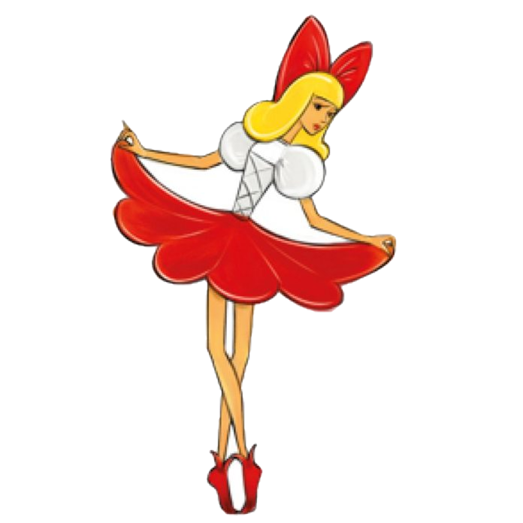
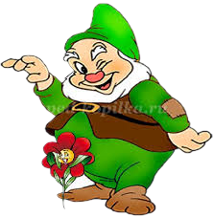
Парная пляска «На носок» Выполнять танцевальные движения по тексту

Slide 7
Молодцы!!!!

Slide 8
Источники
Шаблон сделан в программе Adobe Photoshop
http://www.thewallpapers.org/photo/34830/abstract-colorfull-028.jpg картинка для создания фона
http://img-fotki.yandex.ru/get/5409/28257045.617/0_700a5_e595e280_XL.png лиственная виньетка
Сайт: http://elenaranko.ucoz.ru/

